Slide 1
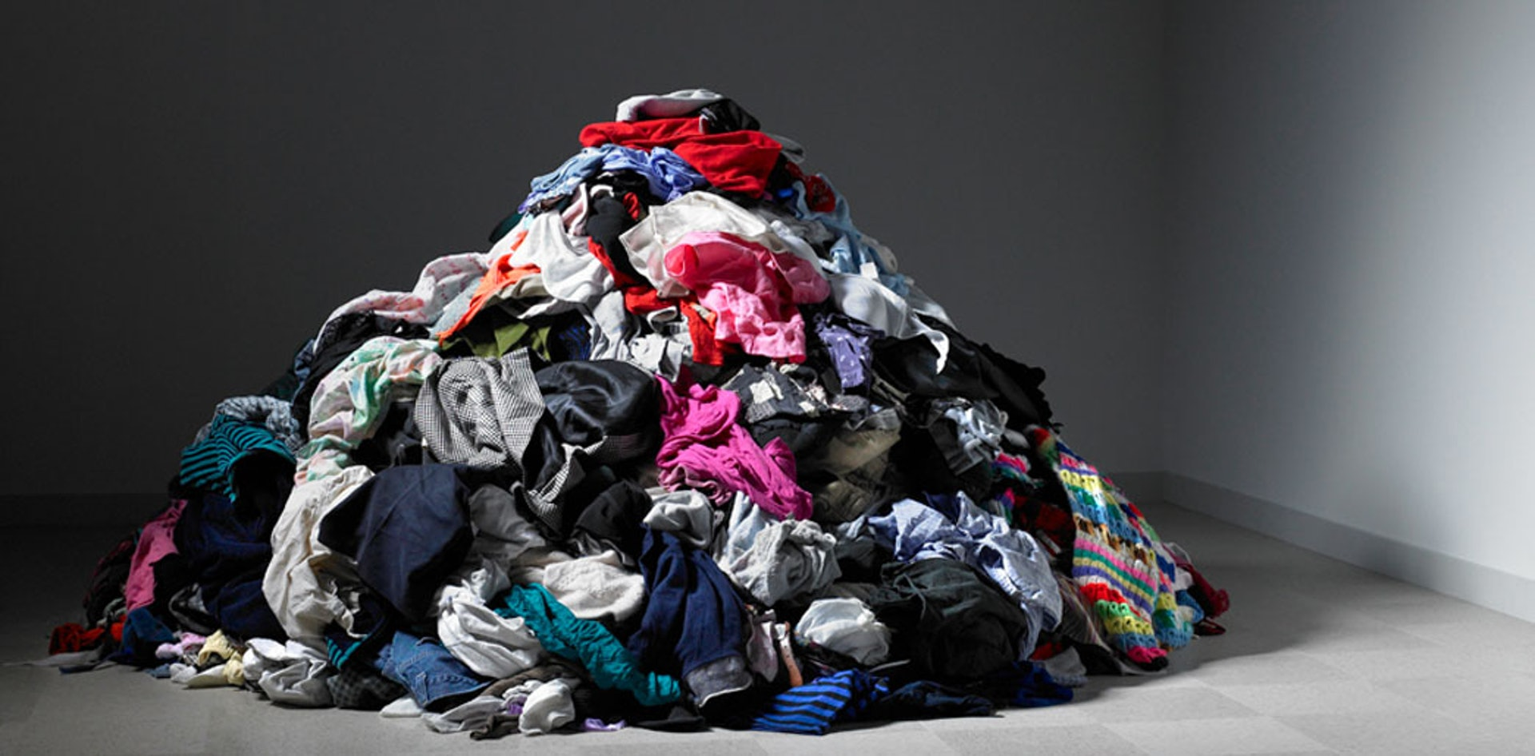
합성 섬유가 가득한 “패스트 패션”으로 인한 환경 오염 문제
자원환경과국제관계
2조 김나현 장천 정림산 정수인

Slide 2
1.문제 인식 및 분석
2.해결책 제시
3.실험 계획
4.예상되는 실험결과
5.결론
CONTENTS

Slide 3
1.문제 인식 및 분석

Slide 4
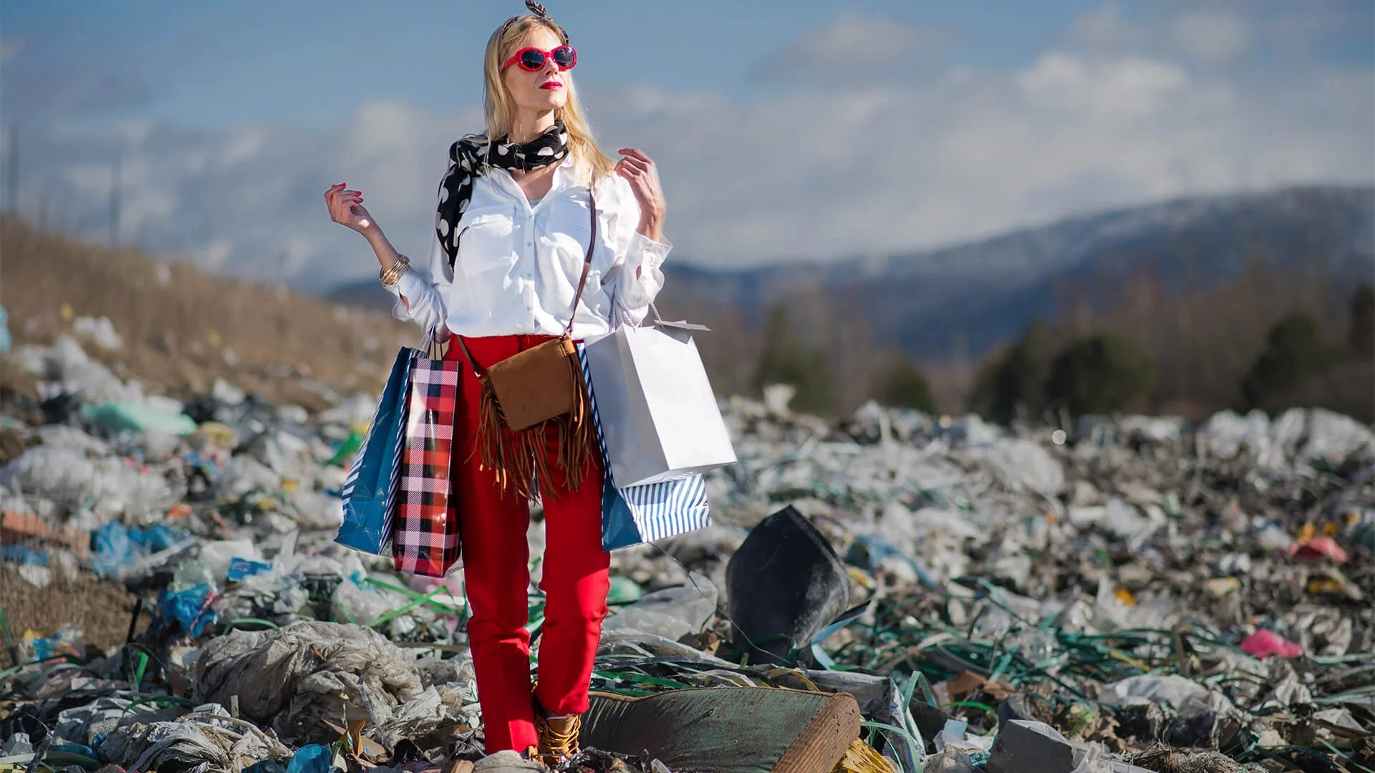
1.문제의 정의
합성 섬유가 가득한 “패스트 패션”으로 인한 환경 오염 심각성
빠르게 변화하는 유행으로 인한 옷의 과생산, 과소비가 일어나게 됨.
이 문제를 줄이기 위한 방안은 ‘생산’ 감소임.

Slide 5
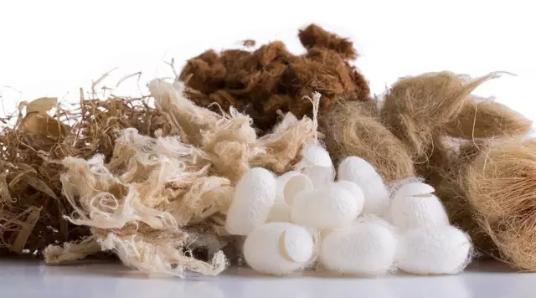
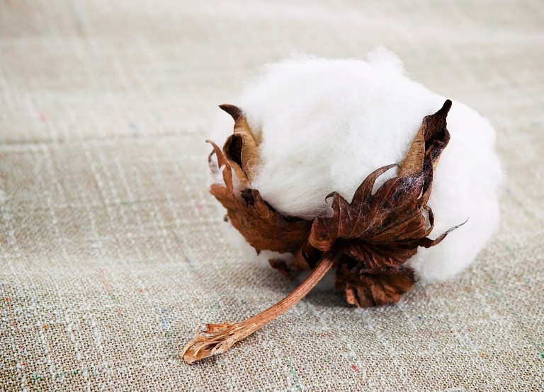
1.1 현황 섬유 분석
천연섬유
- 면 -> 4개월
- 마(린넨, 대마, 모시) -> 4개월
- 모(wool): 양털 -> 1~5년
- 캐시미어, 앙고라, 토끼털 -> 1~5년
- 실크 -> 1~3년

Slide 6
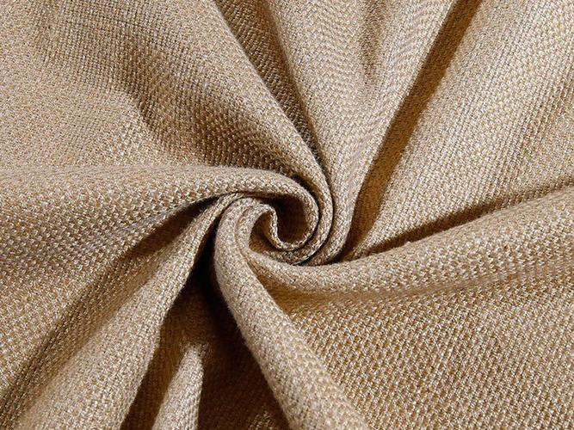
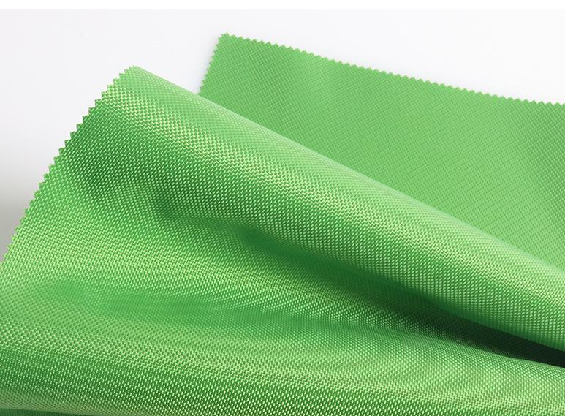
1.1 현황 섬유 분석
재생섬유
- 비스코스 -> 4개월
- 아세테이트 -> 5~10년
- 쿠프라 -> 4개월
- 폴리노직 -> 8개월
- 모달 -> 4개월
- 텐셀 -> 8개월
- 라이오셀 -> 8개월

Slide 7
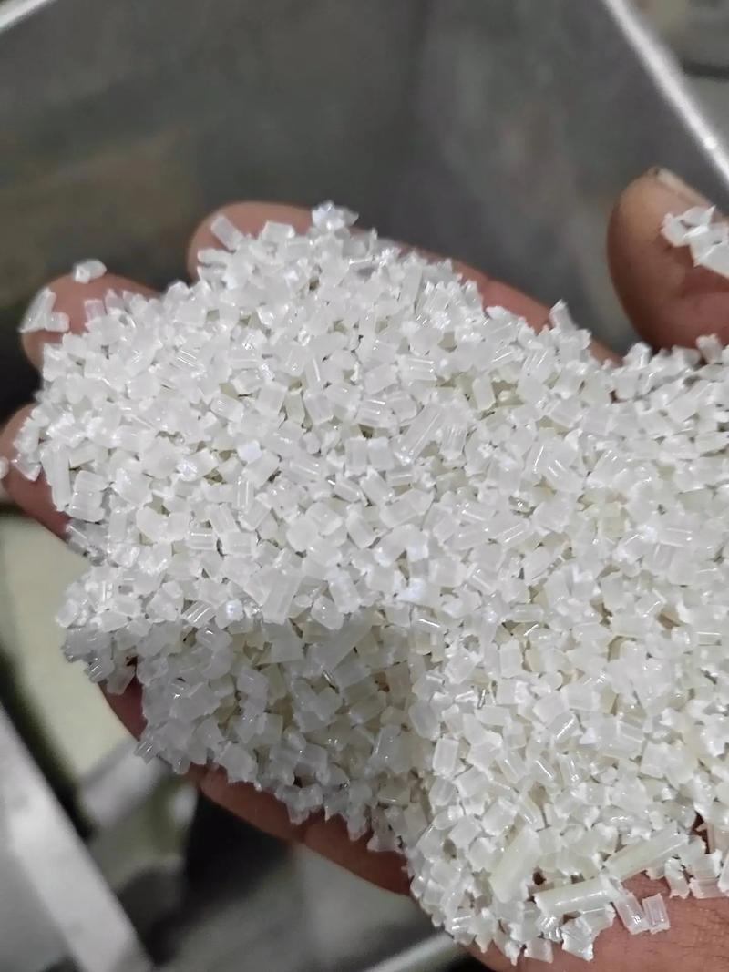
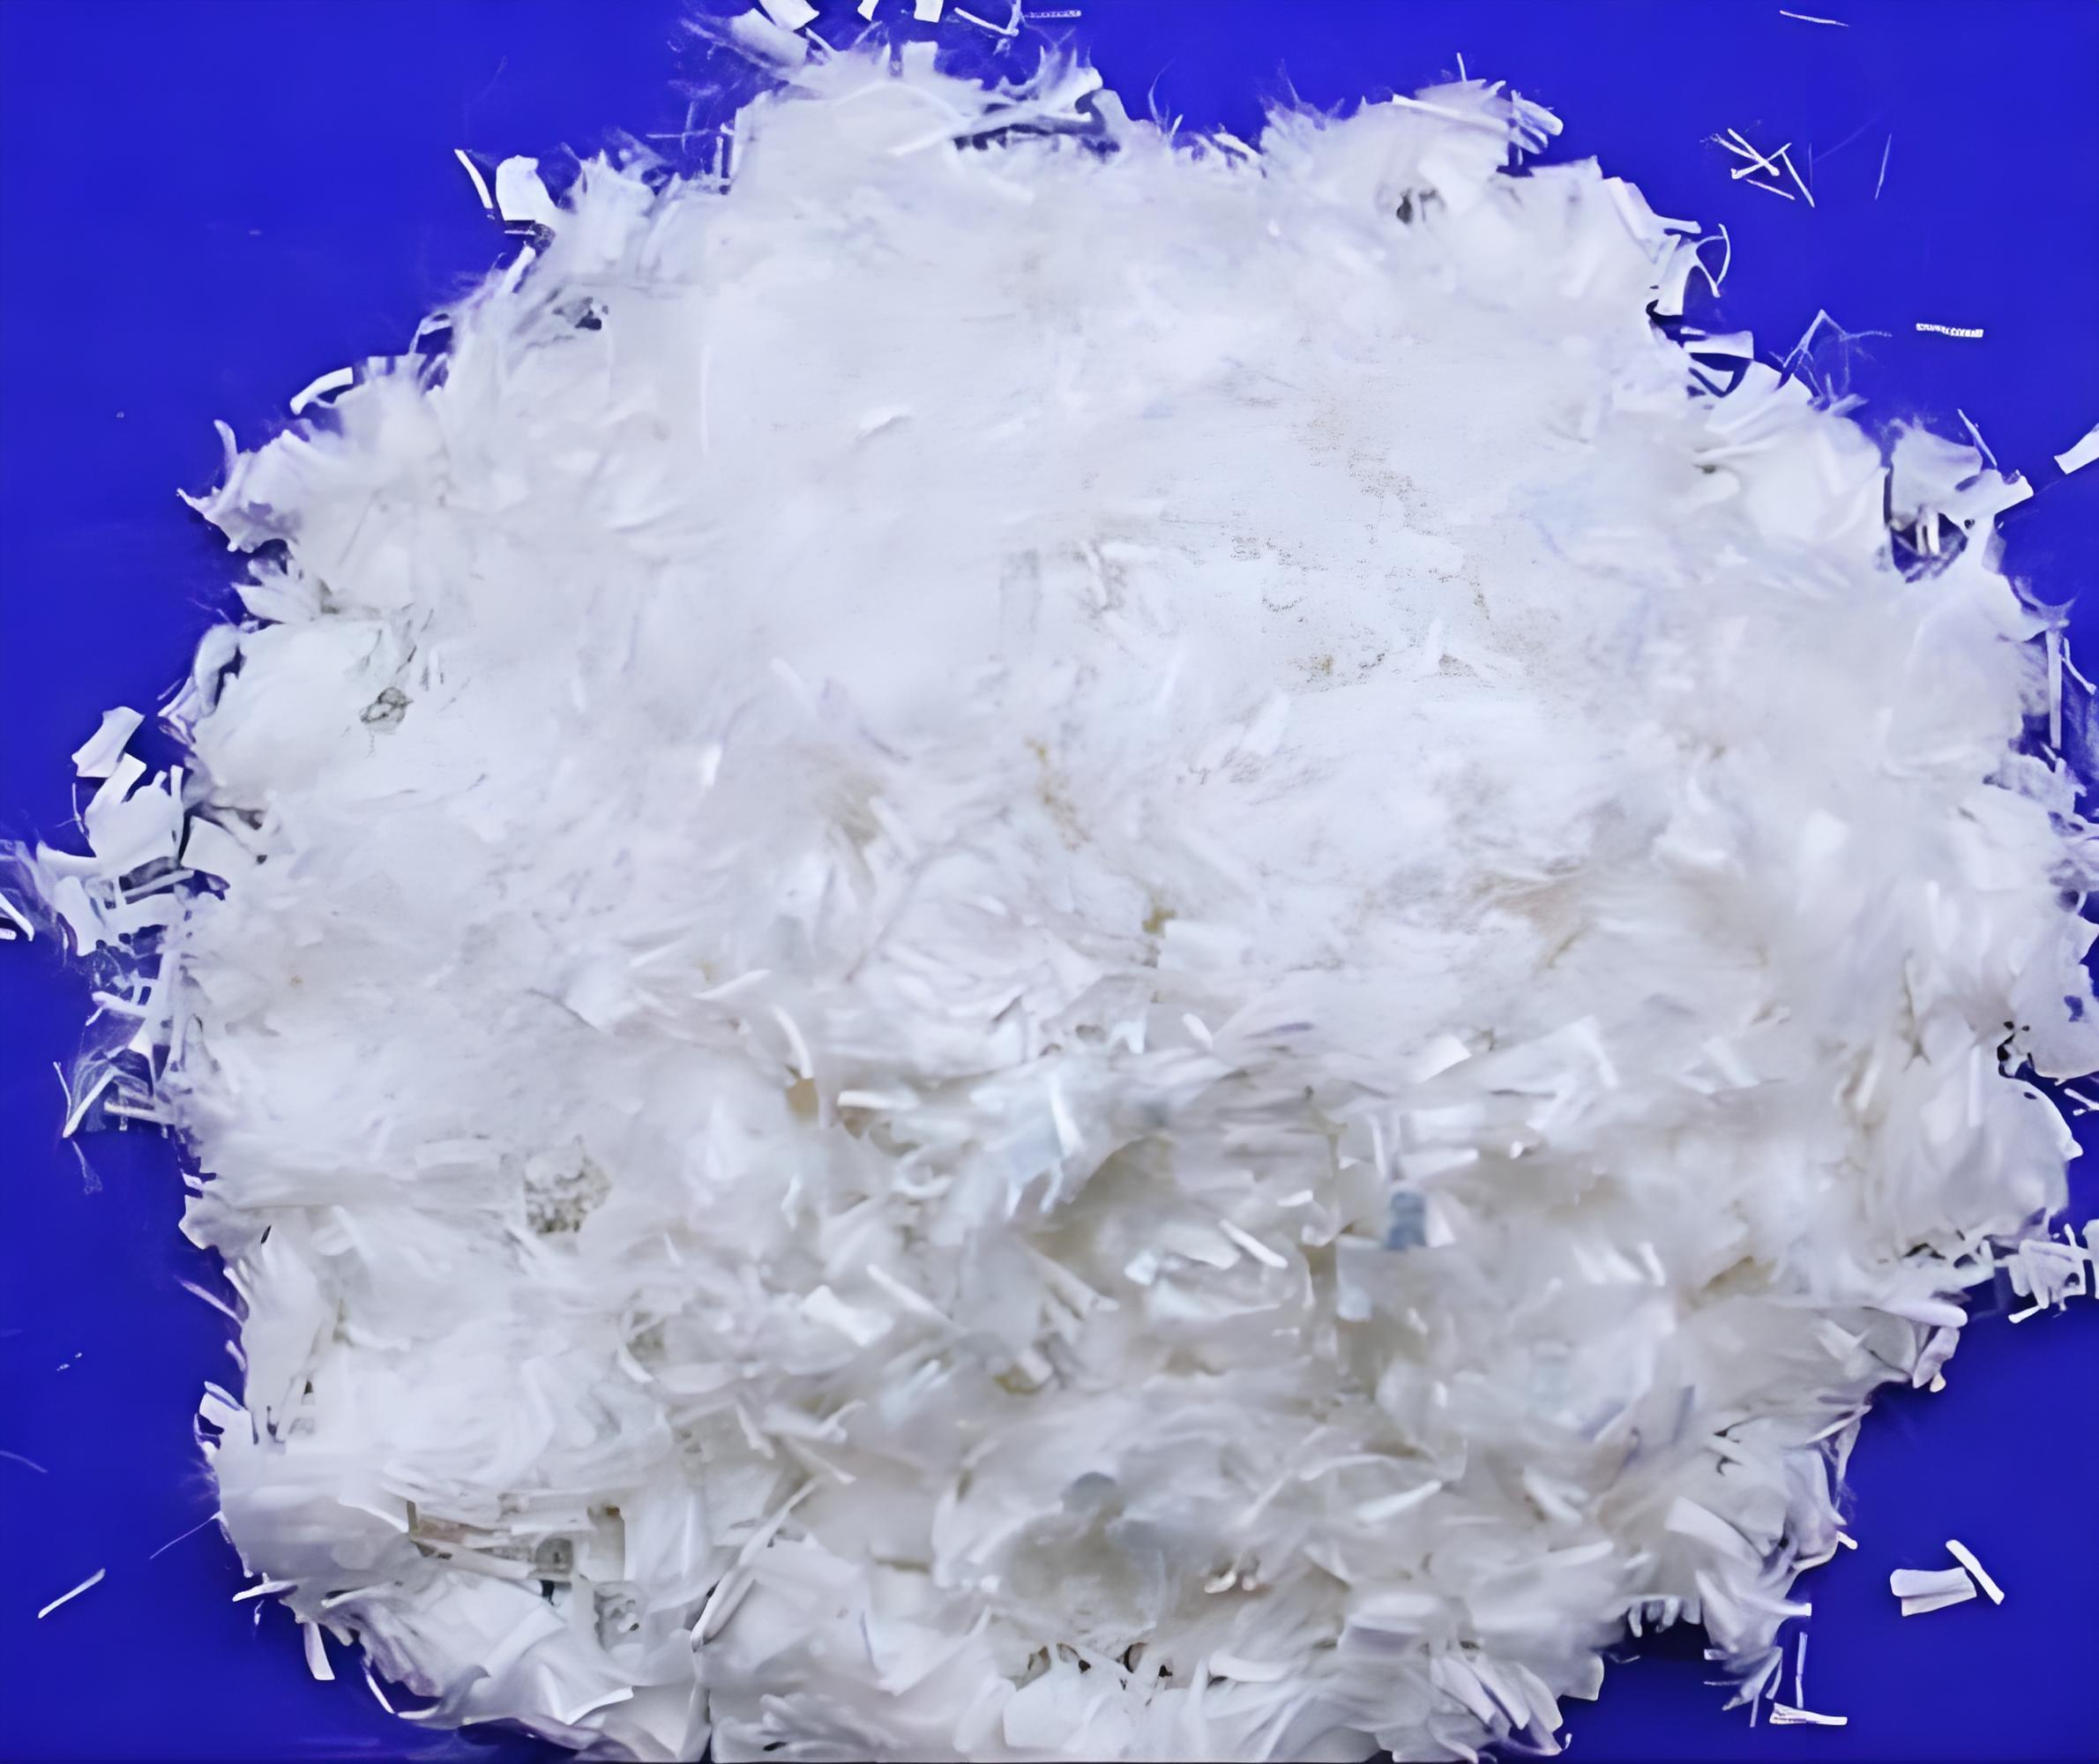
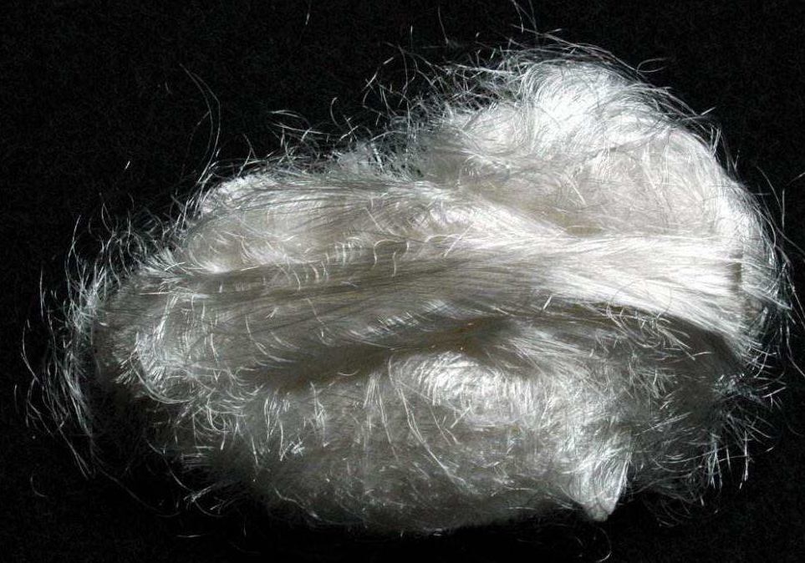
1.1 현황 섬유 분석
합성섬유
- 폴리에스터 계: PET, PAN, PTT, PBT, PLA
- 나일론
- 스판덱스
- 아크릴 계: 아크릴, 모드아크릴
-> 분해 징후 전혀 보이지 않음.
명확한 분해 기간 알려져 있지 않음.
200년 이상 예측

Slide 8
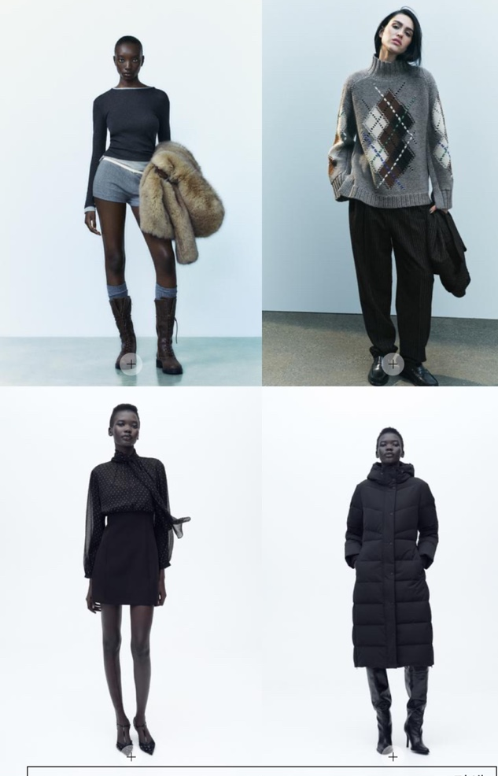
1.1 현황 섬유 분석
자라 베스트셀러
1）한국
케이트 모스 머플러 원피스 -> 비스코스72% + 폴리에스터28% (279,900원)
볼륨 메쉬 원피스 -> 겉감: 폴리에스터100% (재활용 폴리에스터) (149,900원)
안감: 폴리80% + 면20%
턱 디테일 롱 스커트-> 비스코스100% (129,900원)
니트 미니 원피스-> 폴리아미드50% + 비스코스50% (59,900원)
알파카 블렌드 니트 스웨터 -> 알파카78 %+ 폴리아미드20 %+ 엘라스탄2%

Slide 9
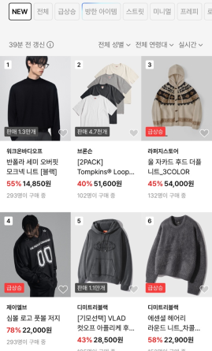
1.1 현황 섬유 분석
무신사 랭킹 6위까지
1）한국
1위 옷은 폴리 85%, 레이온 12%, 스판 3%
2위 코튼 100%
3위 울이라고 표현 -> 정확한 원단 나와있지 않음.
4위 폴리 95%, 스판 5%
5위 코튼 100%
6위 나일론 100%
저렴한 가격이어도,
합성섬유 외에 다양한 섬유가 사용되는 것을 알 수 있음.

Slide 10
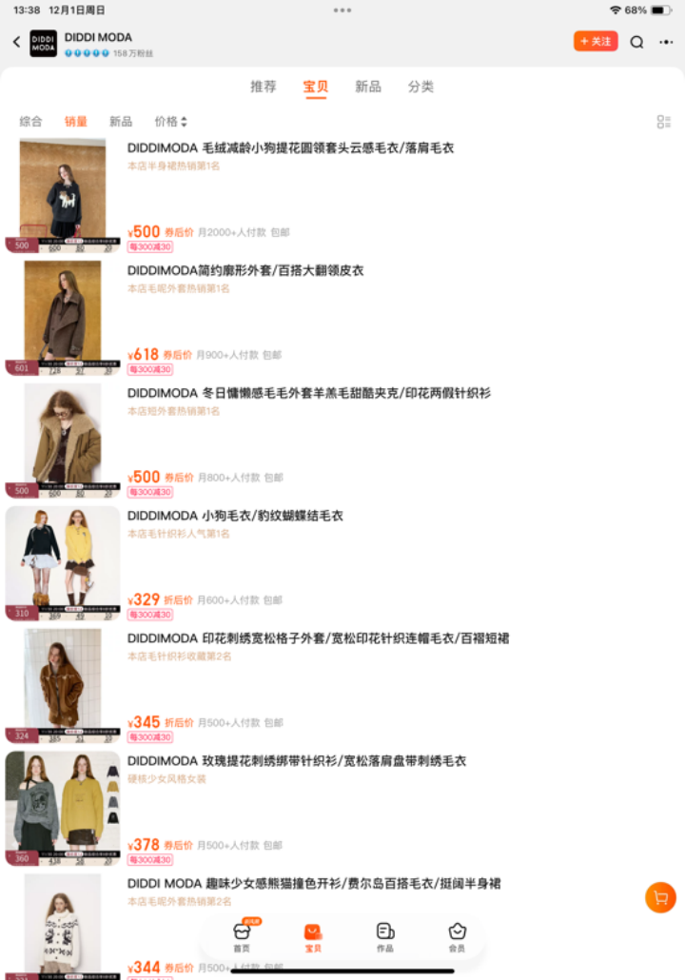
1.1 현황 섬유 분석
11월 타오바오 20대 여성 인기 브랜드 1위 : DDIDDI MODA
2）중국
1위 : 아크릴 67.3%, 폴리에스터 13.0%, 나일론 11.9%, 양털 5.2%, 스판덱스 2.6%, 95,000원
2위 : 폴리에스터 45.9%, 양모 27.7%, 아크릴 26.4%, 117,420원
3등 : 면 64.2% 나일론 35.8% , 안감 : 폴리에스터 100% , 95,000원
4위 : 아크릴 64.8%, 폴리에스터 13.3%, 나일론 12.8%, 양털 6%, 스판덱스 3.1% , 62,510원
5위 : 폴리에스터섬유 92.1%, 스판덱스 7.9% 65,550원
6위 : 아크릴 50.1%, 폴리에스터 30.6% , 나일론 19.3% , 71,820원
7위 : 합연사 : 면 61.3% 아크릴 38.7% , 단사 : 나일론 100% , 65,360원

Slide 11
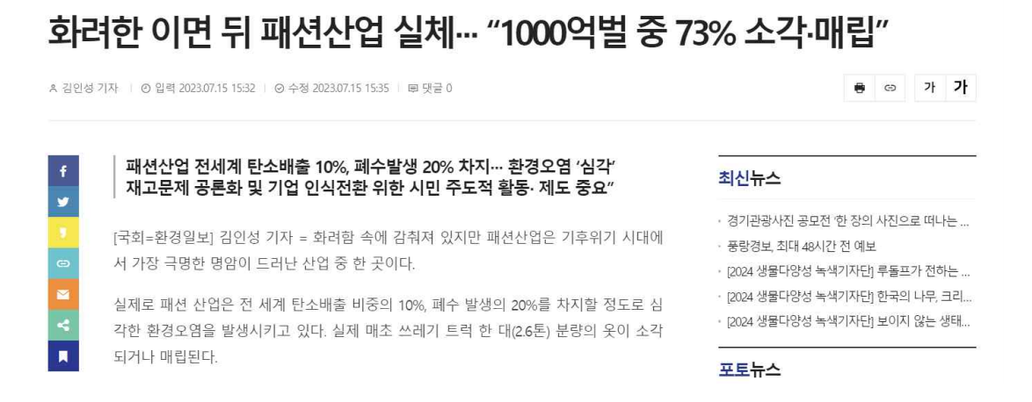
1.2 현제 진행되는 옷 처리 방법
약 73~75%가 소각되거나 매립되고 있음. BUT 매립되는 비율이 더 높음
매립되거나 소각되면 문제인 이유 -> 소각 시, 섬유에서 이산화탄소, 일산화탄소, 유독 가스가 발생.
매립 시, 유해 물질 발생하여 주변이 오염됨.

Slide 12
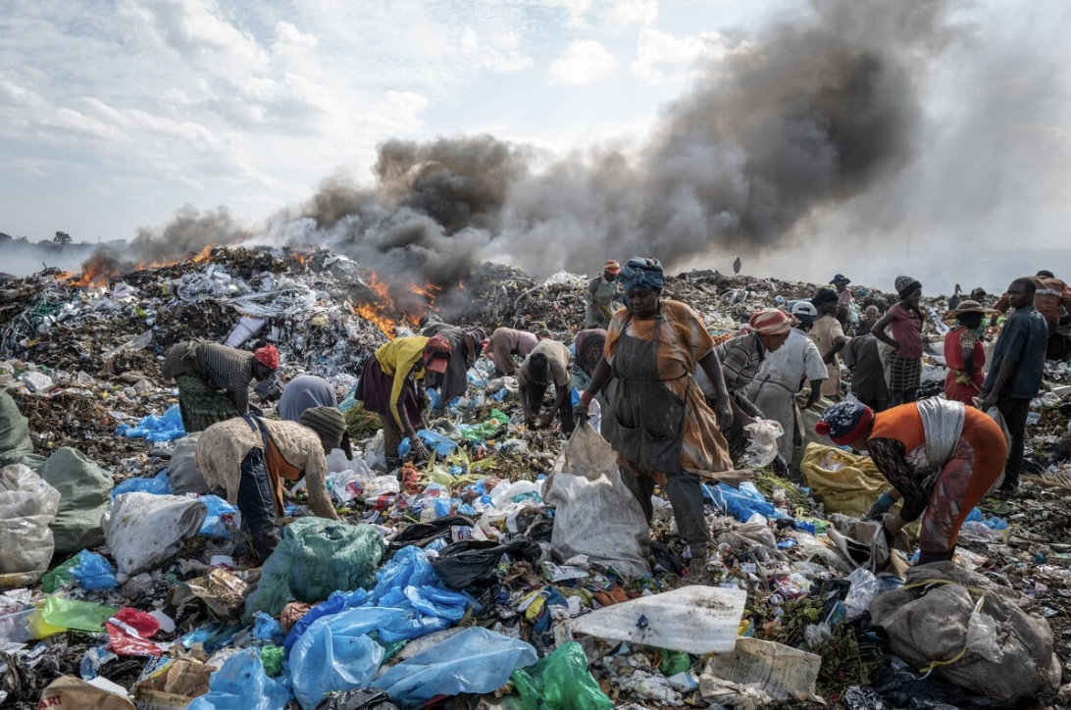
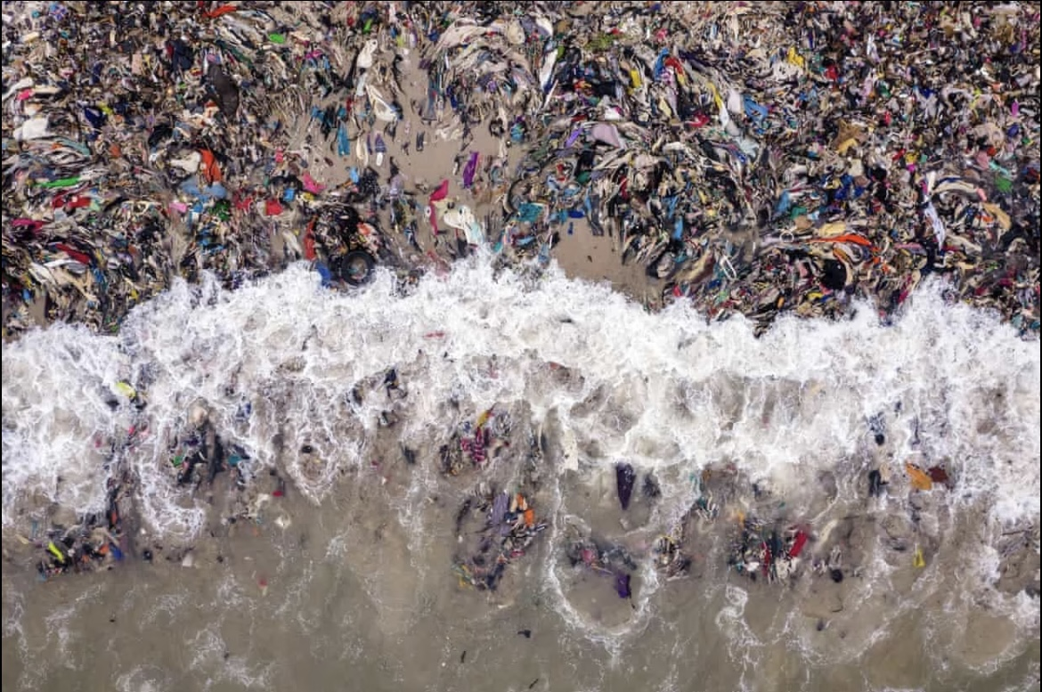
1.2 현제 진행되는 옷 처리 방법
#매립이 더 많이 진행되는 이유
1. 소각에 비해 저렴함.
2. 간단함.
하지만 점차, 매립지 부족으로 인해 소각 비율이 더 커질 예정.

Slide 13
2.해결책 제시

Slide 14
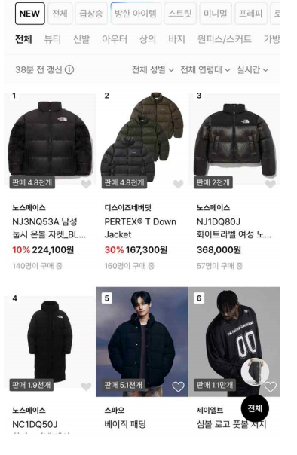
2.해결책 제시
“옷 섬유를 알 수 있는 홈페이지 제작”
옆 사진과 비슷한 홈페이지를 제작함.
인기가 많은 옷들을 한 곳으로 (홈페이지에) 모아,
그 옷 의 섬유가 무엇인지,
옷의 자연분해 기간이 얼만지 등을
파악할 수 있도록 함.

Slide 15
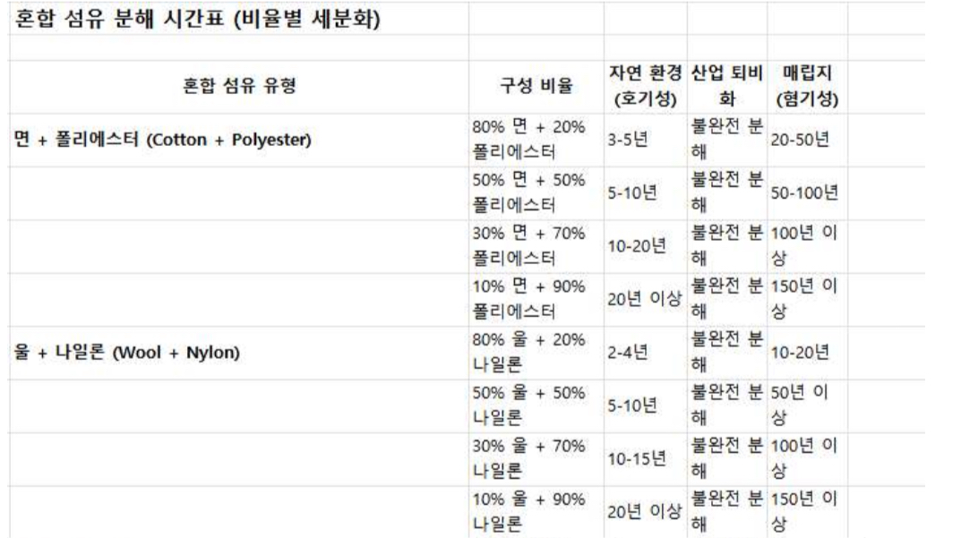
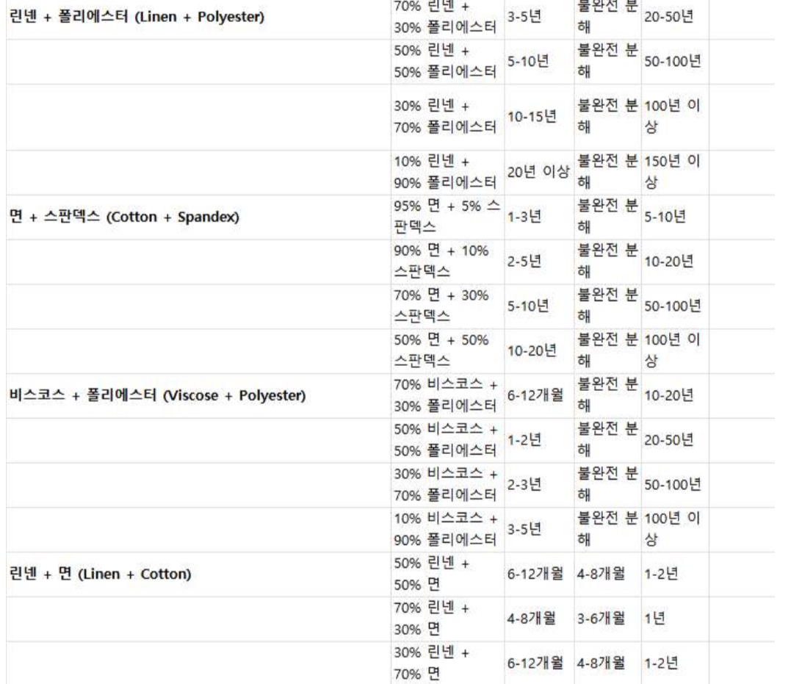
2.해결책 제시
썩는 일수 계산법：
임의로 분해시간표를 제작.
(합성 섬유가 많이 함유될수록 썩는 기한이 오래 걸림.)

Slide 16
3.실험 계회

Slide 17
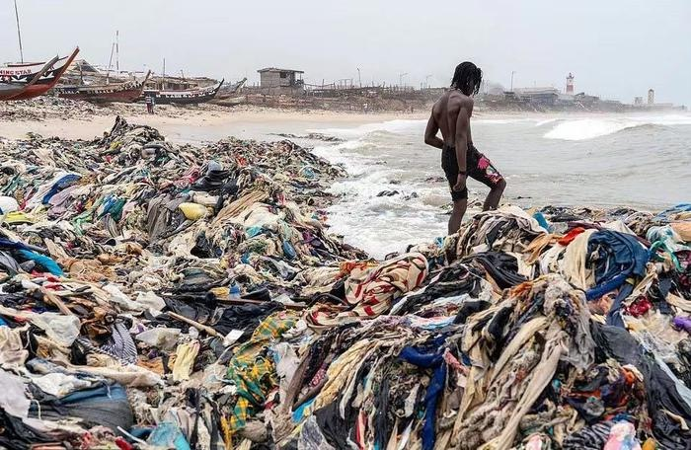
3.실험 계회
- 실험 기간 : 1,2 개월
예산 : 약 100만원 ( 홈페이지 만들기 비용+ 홈페이지 광고 비용)
- 주요 실험 내용
옷의 섬유를 분석하는 홈페이지 제작한다.
2. 여러 브랜드의 인기 제품들을 썩는 기한과 섬유 특징들을
포함하여 홈페이지에 업로드한다.
3.1) 만약 천연섬유를 사용했다면, 홈페이지 홈에 ‘best’와
같은 문구를 사용하여 사람들의 이목이 끌리도록
유도함.
2) 천연섬유를 사용하지 않았다면, 그 옷과 비슷한
옷인데 천연섬유를 사용한 혹은 썩는 데 덜 오래
걸리는 옷을 추천해주는 알고리즘을 추가할 예정.
1

Slide 18
4.예상되는 실험결과

Slide 19
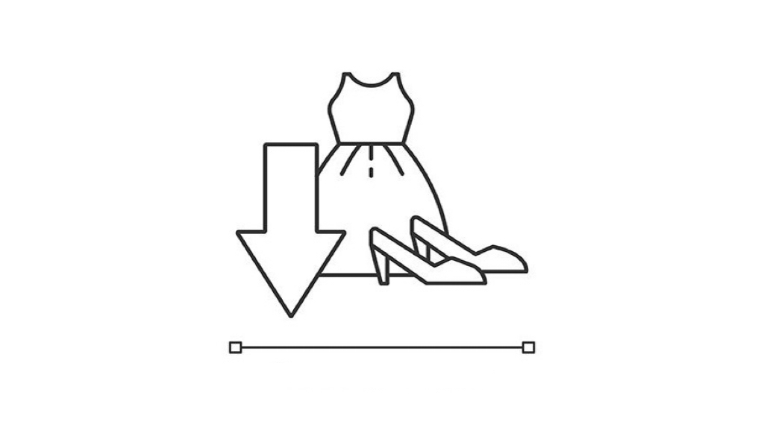
4.예상되는 실험결과
【Before】
【After】
패스트 패션으로 인한 오염에 대한
대중의 관심이 높아지면서
합성 섬유 대신 천연 섬유 의류 구매 증가
장기적으로는 기업도 생산을 할 때,
합성섬유보다 천연섬유로 만들 것.
옷을 살 때 디자인과 가격만 생각하고 소재는 신경 쓰지 않음.

Slide 20
5.결론

Slide 21
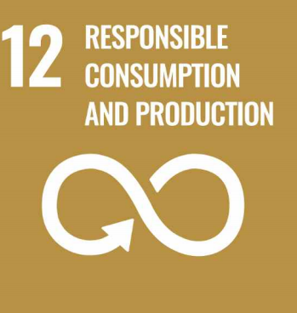
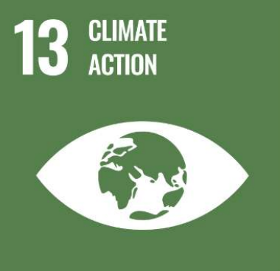
5.결론
SDGs와 연관성

Slide 22
5.결론
이 실험의 중요성
현재 많은 패션 브랜드는 빠르게 변화하는 트렌드를 신속하게 반영하여 저렴한 가격으로 대량 생산 및 유통을 이어가고 있다. 소비자들에게는 최신 유행 스타일의 옷을 저렴한 가격대 로 빠르게 구매할 수 있다는 장점이 있지만, 이면에는 심각한 문제점이 있다.
빠르고 다양한 옷을 대량 생산하는 과정에서 기후변화의 주원인인 화석연료가 많이 발생하고, 합성 섬유 세탁 과정에서 나오는 미세플라스틱은 수질 오염을 심화시킨다.

Slide 23
5.결론
이 실험의 중요성
또한 빠른 유행 변화로 인해 오래 입지 않고 금방 버려지는 옷들은 수거함에서 아프리카로 옮 겨져 쓰레기 산을 이룬다.
이런 문제점들은 다 결국 환경 오염, 음식 등을 통해 우리에게로 되돌아오게 된다.
그러나 우리는 옷을 사기 전, 이런 문제점들은 생각하지 않는다.
소비자로서 옷을 구매하기 전, 패스트 패션 문제의 심각성과 구매로 인한 결과를 미리 보여준 다면, 소비 패턴도 변화할 수 있다고 생각하며, 소비 패턴이 변한다면 옷을 생산하는 기업의움직임도 변화할 것으로 기대하기 때문에 이 실험이 중요하다

Slide 24
Q&A

